Slide 1
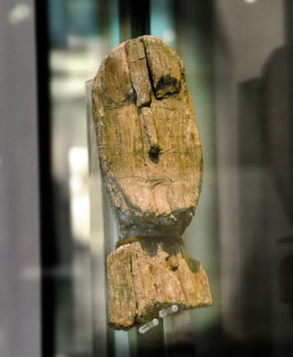
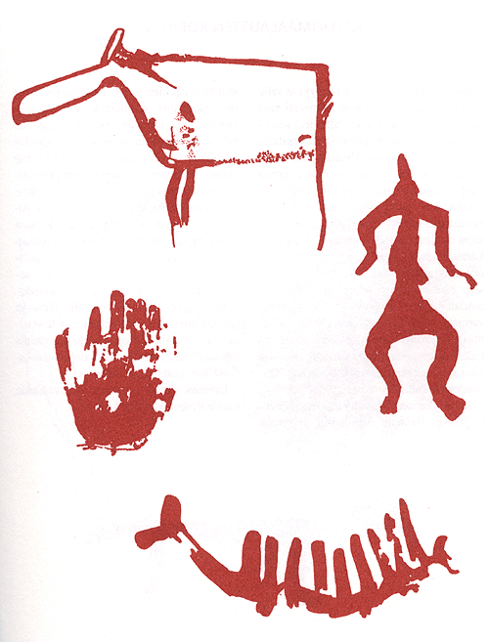
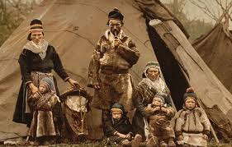
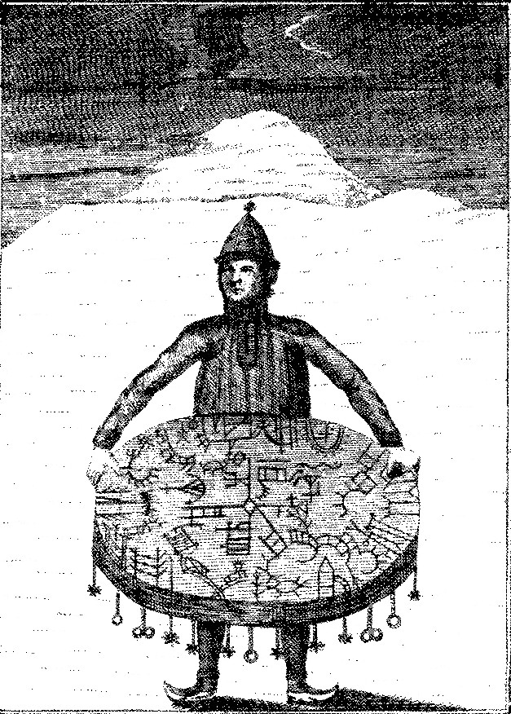

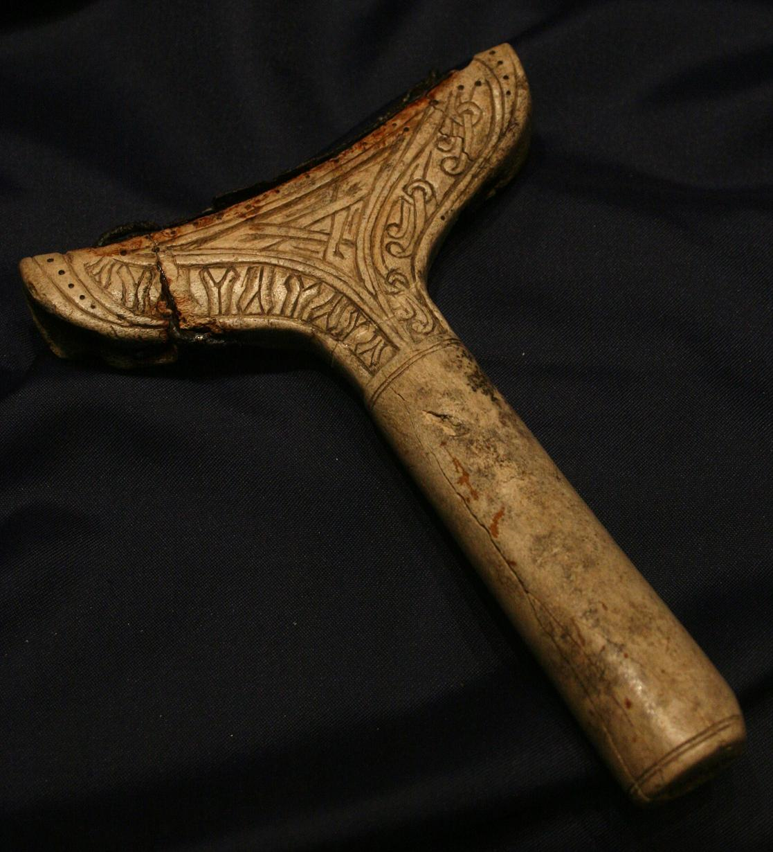
SUOMALAINEN MUINAISUSKO

Slide 2
Suomalainen muinaisusko tarkoittaa suomalaisten esikristillisiä uskonnollisia tapoja ja uskomuksia.
Luonnon ja ihmisen tasapainoa pidettiin tärkeänä.
Keskeisellä sijalla oli vainajien palvonta sekä usko haltijoihin.
Yliluonnollisia kykyjä hallitsevat tietäjät toimivat mm. parantajina.

Slide 3
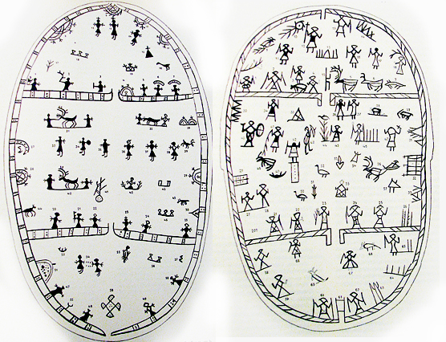
Maailmankuva
Kolmiosainen maailma:
Maanylinen eli henkien ja jumalien maailma
Maanalinen eli kuolleiden ja maahisten valtakunta, jonne mennään kaivon (järven pojassa olevan aukon)kautta
Ihmisen piiri näiden keskellä

Slide 4
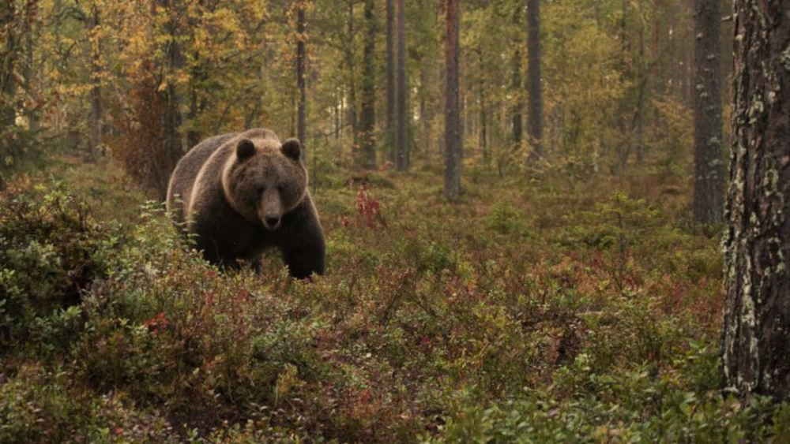
KARHU
Karhu oli merkittäviä palvonnan kohde. Sitä pidettiin esi-isänä.
Rituaalien kautta oltiin yhteydessä heimon alkujuuriin ja luonnon kokonaisuuteen.
Karhunpeijaisten tehtävä oli palauttaa karhun sielu alkukotiinsa taivaaseen ja taata metsästysonni.

Slide 5
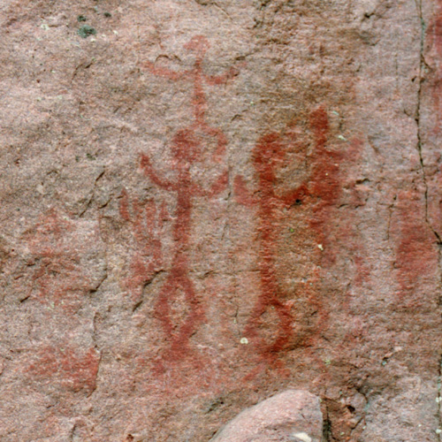
iHMISKUVA: kaksi sielua
henki-sielu edusti fyysistä elinvoimaa ja se poistui, kun ihminen lakkasi hengittämästä.
Itse-sielu oli ihmisen tietoinen minä. Se pystyi irtautumaan kehosta ja tekemään matkoja. Itsen elämä on syklinen: se saattoi palata elävien maailmaan uudessa lapsessa.

Slide 6
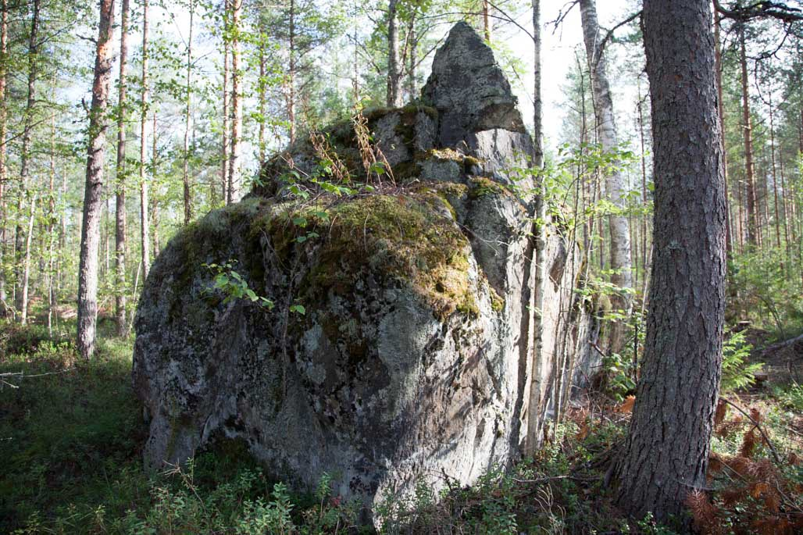
Samanistinen perinne
Samaanilla oli tietoa maailmankaikkeuden rakenteesta.
Samaanin työvälineenä toimi rumpu, suomalaisessa perinteessä kannel.
Samaani pystyi irrottamaan itse- sielunsa kehosta ja siirtymään esim. eläimen hahmossa muihin maailman kerroksiin esim. hakemaan sairaan sielun takaisin ruumiiseen.

